Slide 1
Тема урока: «ВОДА – ЭТО ЖИЗНЬ» (часть 1)
Акция «Всероссийский урок Чистой воды – 2013 г.»
Челябинская область, Аргаяшский район
МОУ Акбашевская СОШ
8 класс
Учитель географии и биологии:
Якупова Разима Фаткулловна

Slide 2
Цели урока:
Обобщить, проанализировать, расширить знания учащихся о воде. Ее роли в живой и неживой природе, в жизни человека, о необходимости бережного отношения к водным ресурсам, о роли каждого человека в решении экологических проблем гидросферы;
Ориентировать учащихся на применение знаний о способах определения качества воды и ее очистки от загрязнений.
Форма урока:
Обобщающая, объяснительная, обзорная лекция с элементами беседы.

Slide 3
И это все… простая вода

Slide 4
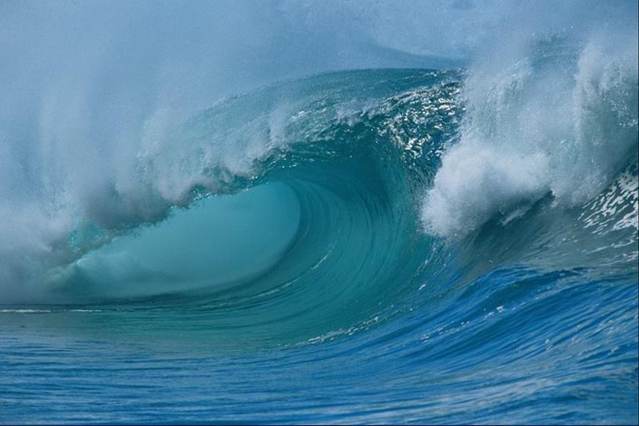
ВОЛНА

Slide 5
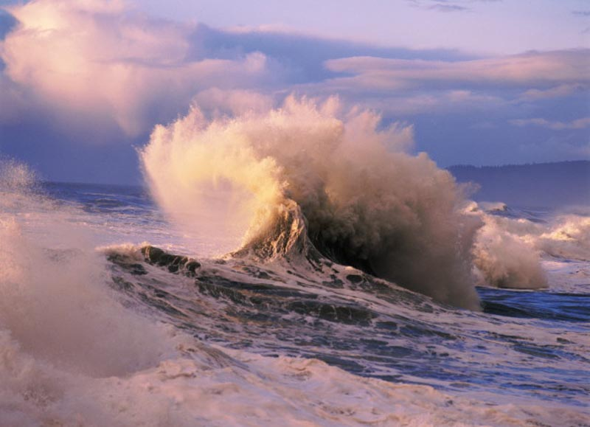

Slide 6
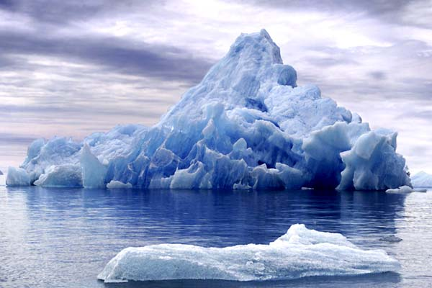
АЙСБЕРГ

Slide 7
ОБЛАКА-ЭТО КАПЕЛЬКИ ВОДЫ

Slide 8
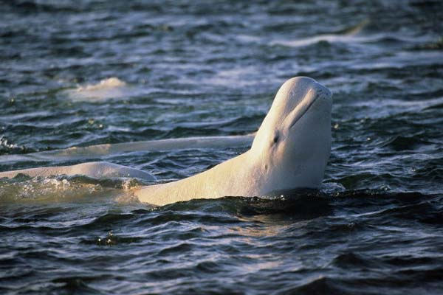
МОРЕ-ДОМ БЕЛУХИ

Slide 9
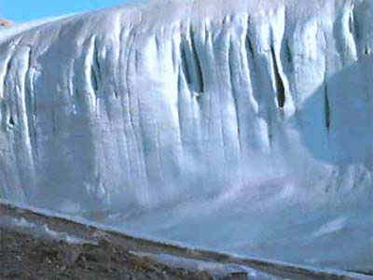
ВЕРХНЯЯ ЧАСТЬ ЛЕДНИКА

Slide 10
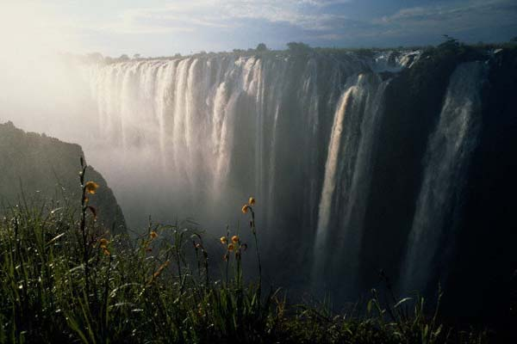
ВОДОПАД ВИКТОРИЯ

Slide 11
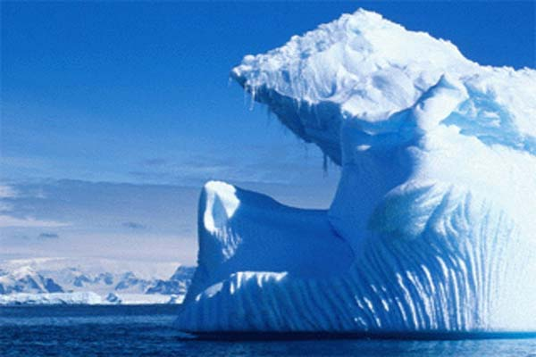
ЛЬДЫ АНТАРКТИКИ

Slide 12
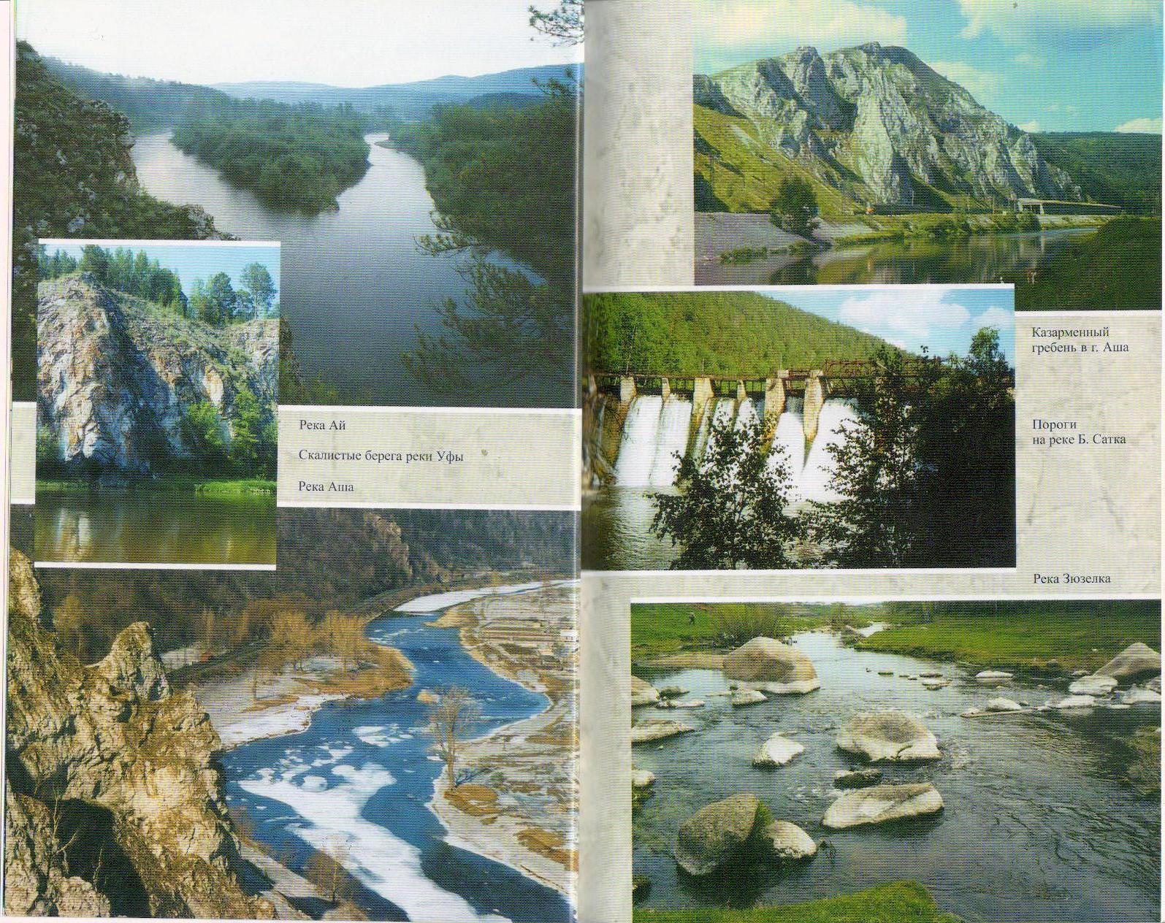
РЕКИ АША, АЙ, УФА, ЗЮЗЕЛЬКА, САТКА

Slide 13
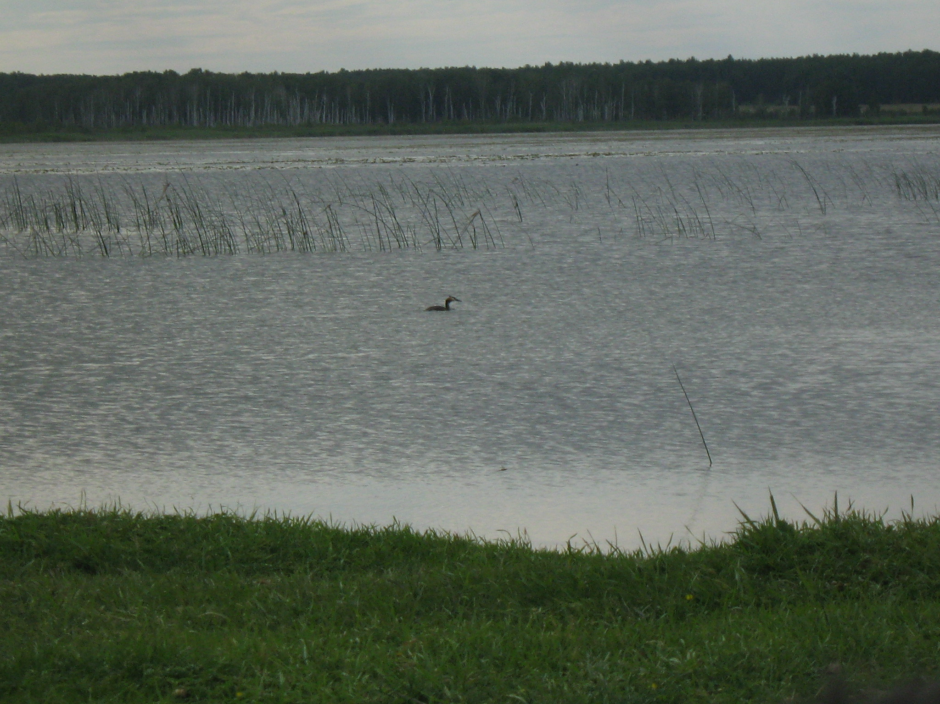
ОЗЕРО МЕДИАК (АРГАЯШСКИЙ РАЙОН)

Slide 14
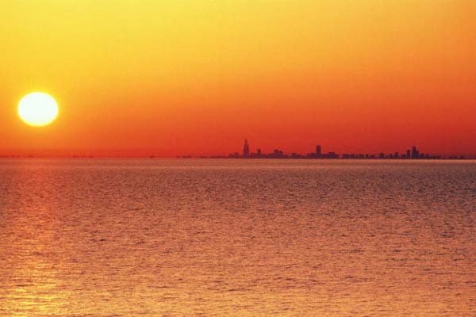
ОЗЕРО МИЧИГАН,ЧИКАГО

Slide 15
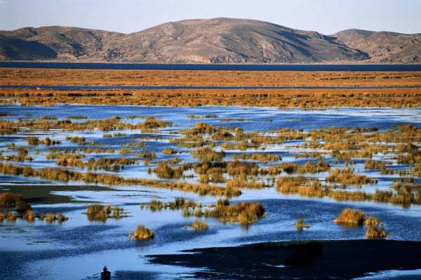
ОЗЕРО ТИТИКАКА

Slide 16
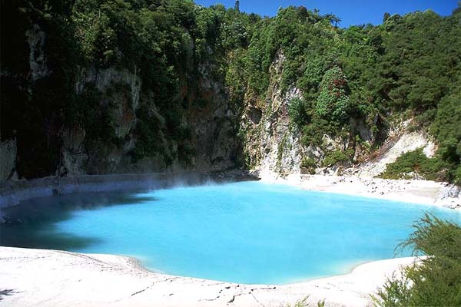
ВУЛКАНИЧЕСКОЕ ОЗЕРО

Slide 17
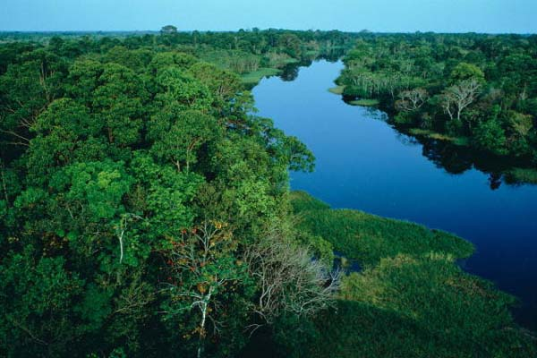
РЕКА АМАЗОНКА

Slide 18
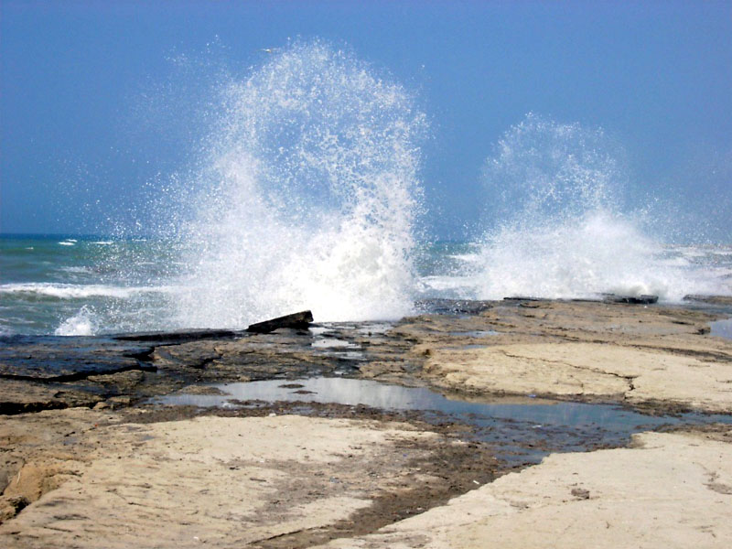
МОРСКОЙ ПРИБОЙ

Slide 19
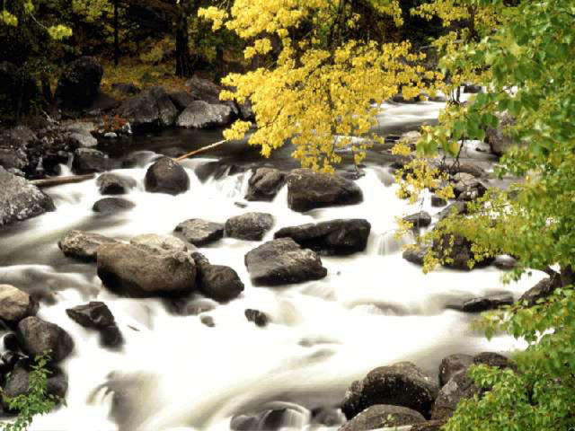
ШУМНЫЙ БРОД

Slide 20
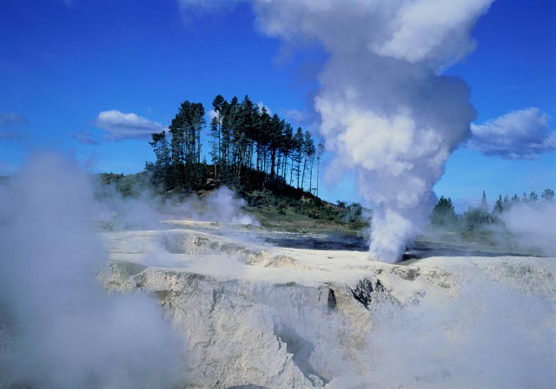
ДОЛИНА ГЕЙЗЕРОВ

Slide 21
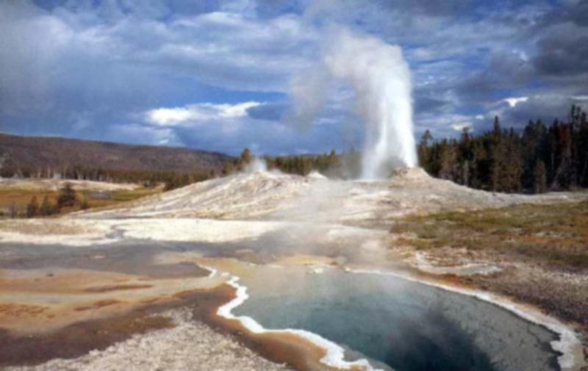

Slide 22
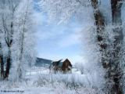
КРУЖЕВА НА ДЕРЕВЬЯХ- ТОЖЕ ВОДА

Slide 23
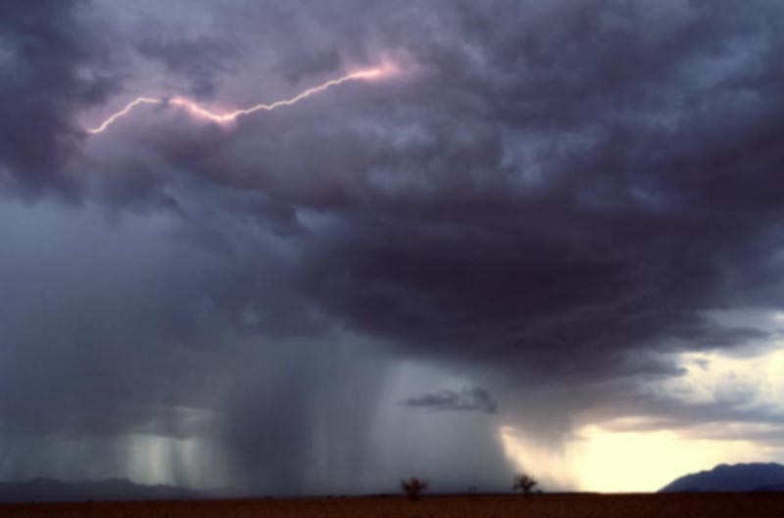
И ЛИВЕНЬ

Slide 24
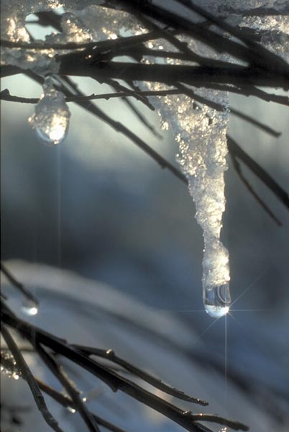
И ПРОСТО СОСУЛЬКА, И КАПЛЯ ВОДЫ

Slide 25
Безбрежная ширь океана
И тихая заводь пруда,
Струя водопада и брызги фонтана,
И все это – только вода.
В кружево будто одеты
Деревья, кусты, провода.
И кажется сказкою это,
А в сущности, только вода.

